Slide 1



RecyclerView
17_RecycledView
VÍCTOR JOSÉ VERGEL RODRÍGUEZ
victorvergel
@victorvergel
24/1/2024

Slide 2
ÍNDICE
Conexión con GitHub
  https://github.com/Tokio-School/master_android
RecyclerView

Slide 3
RecyclerView
Surgen del déficit de rendimiento de los ListView.
RecyclerView permite configurar las vistas , mediante un LayoutManager, con lo cual nos permitirá organizarlas en vertical (comounlistView), engrid (GridView) o gridStagged.
El Adapter de un RecyclerView es una clase que se encarga de vincular los datos de una lista con las vistas que se muestran en el RecyclerView. Implementará RecyclerView.Adapter: Métodos en orden de llamada:
  onCreateViewHolder(): Crea una nueva vista para un elemento de la lista.
  onBindViewHolder(): Una vez creada la vista, se vincula los datos de un elemento de la lista con su vista correspondiente
  getItemCount(): Devuelve el número de elementos de la lista.
RecyclerView.ViewHolder: esta clase se encarga de implementar el patrón ViewHolder. Reutilizaremos layouts ya cargados y así nos evitamos tener que generar tantos layouts o vistas como objetos haya.

Slide 4
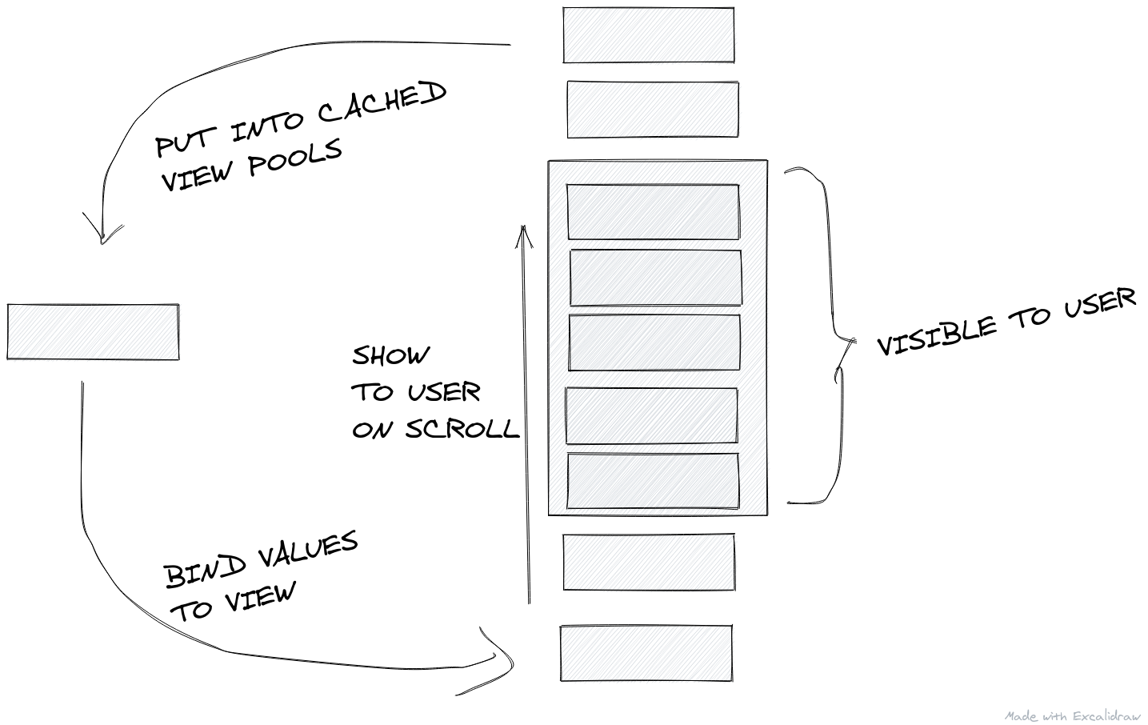
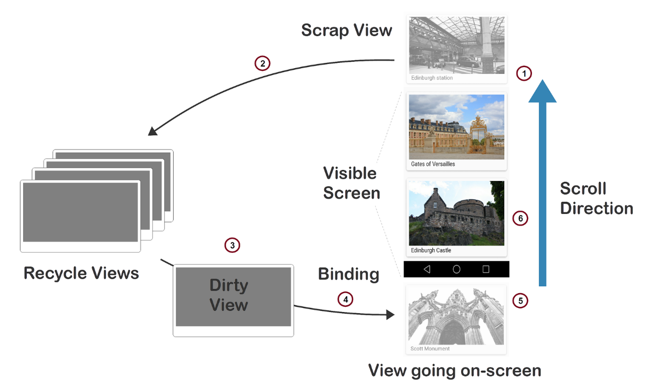
RecyclerView II

Slide 5
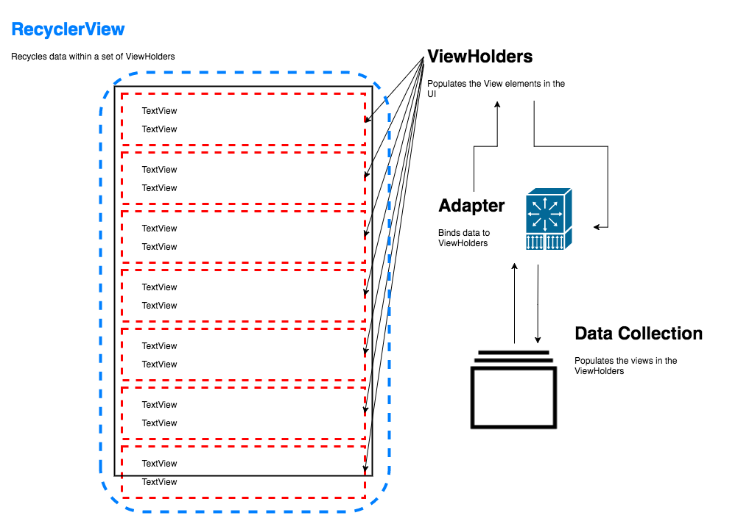
RecyclerView III

Slide 6
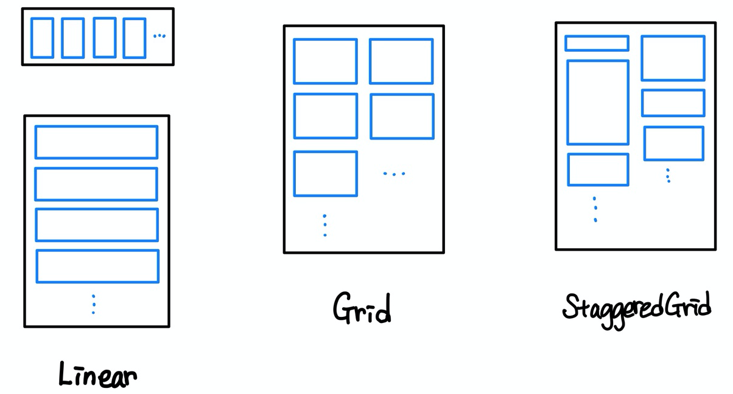
LayoutManager

Slide 7
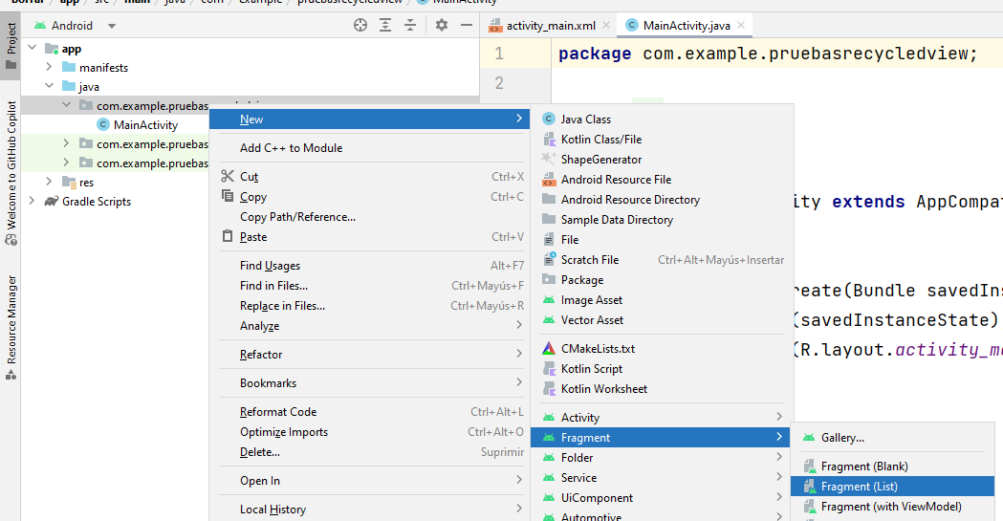
RecycledView II
Fragment(List)

Slide 8
Índice del video
Minuto - Contenido
00:00 – Presentación de la clase
2:00 –

Slide 9
Aclaraciones
Notes:
Ejemplos-y-Ejercicios-no-obligatorios

Slide 10


GRACIAS
victorvergel
@victorvergel

